Slide 1
MISTER ȘI SENTIMENTE
CAMERA SENZORIALĂ
teatru
3 decembrie 2014

Slide 2
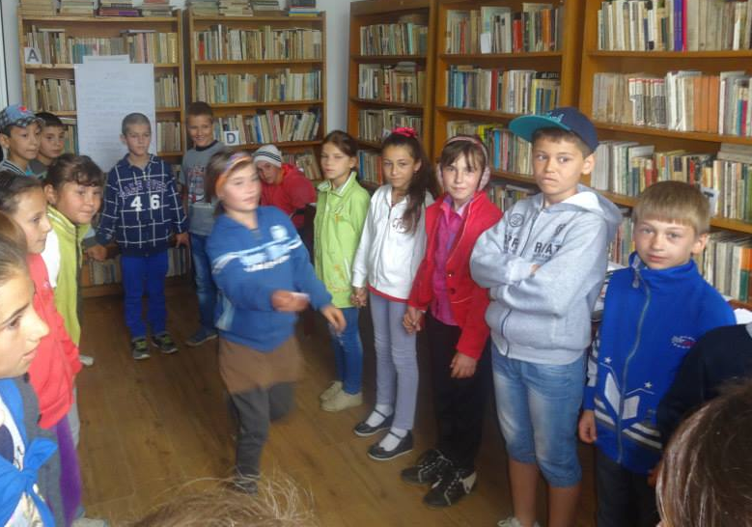
Miercuri, 3 decembrie 2014, Biblioteca Comunală Mătăsaru a organizat evenimentul “ Mister și sentimente . Camera senzorială – teatru” ” în cadrul proiectului “ Rețea de centre de educație nonformală pentru viață în mediul rural din Dâmbovița”.

Slide 3
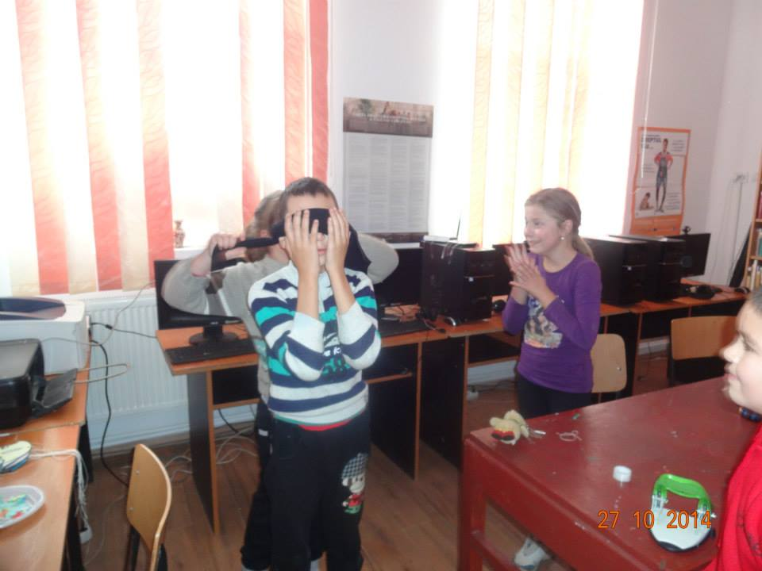
MISTER ȘI SENTIMENTE
În cadrul evenimentului, participanții au fost familiarizați cu o nouă metodă de teatru - este vorba de teatrul labirint care presupune implicarea directă a spectatorului în experiența propusă, prin parcurgerea unui traseu alcătuit dintr-o succesiune de momente dezvoltate, în general pe o anumită temă.

Slide 4
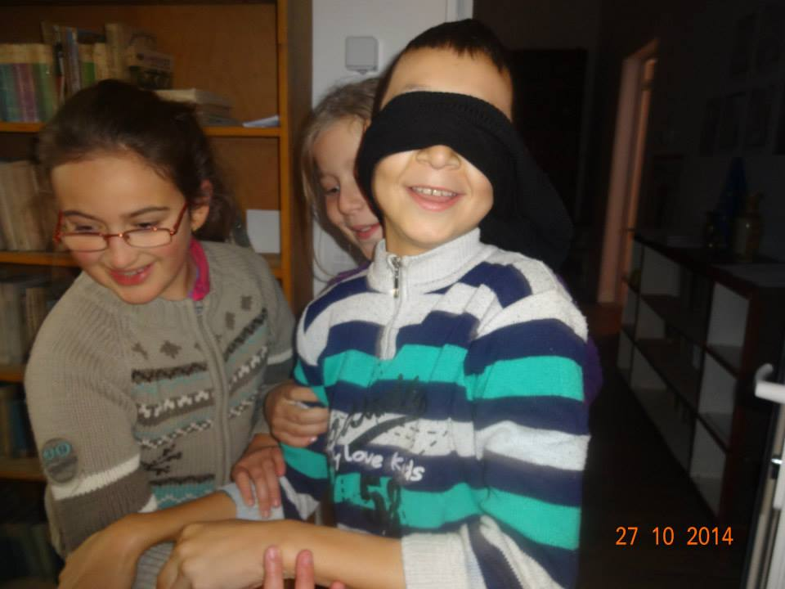
Așadar, tinerii au fost împărțiți în două categorii de actori ( participanții – așa zișii spectatori) și constructorii de labirint ( cei care stabilesc structura călătoriei, traseul și momentele care urmează a fi experimentate ). Această tehnică modernă de teatru crează simultan în rândul participanților un labirint interior , al trăirilor , al sentimentelor, al amintirilor, este o călătorie spre sine.

Slide 5
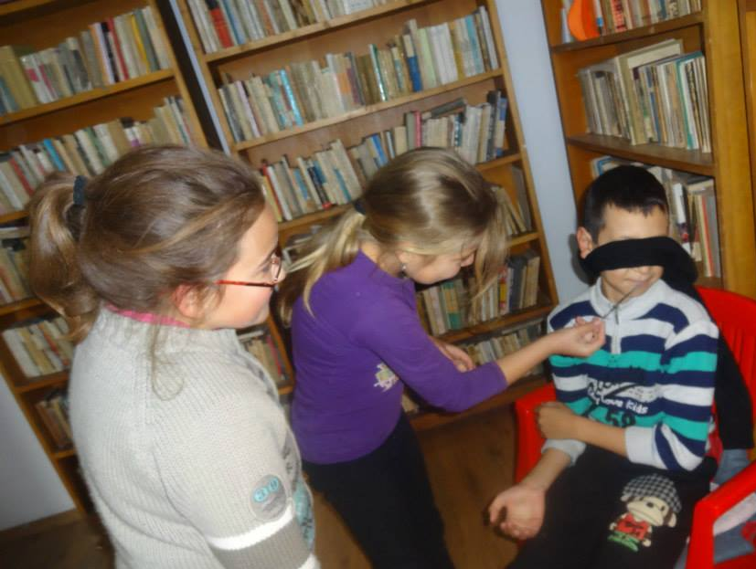
Ca variantă a teatrului labirint – experimentată în cadrul evenimentului de astăzi - este “Camera senzorială” - un mediu în care activităţile stimulative şi experienţele sunt utilizate pentru a creşte conştienţa şi comportamentele pozitive pentru copiii cu deteriorări senzoriale, dar care poate fi folosită şi pentru o simplă testare a simţurilor

Slide 6
“Camera senzorială” stimulează dezvoltarea senzorială (auz,, gust, miros și atingere), coordonarea cauză-efect, dezvoltarea limbajului, controlul asupra mediului şi relaxarea. Astfel, celui care a pătruns în această camera a misterelor, i s-au acoperit ochii cu o eşarfă astfel încât să nu poată vedea momentul pregătit de voluntarii bibliotecii și i-au fost oferiți diverşi stimuli – să asculte glasul unei scoici, să simtă parfumul unei flori, să atingă fineţea unei ţesături… simțuri care au trezit imaginația fără granițe a copiilor, dând naștere unor povești fascinante. Cu ajutorul acestei forme de teatru , tinerii s-au teleportat într-o lume mirifică, acolo unde frumuseţea dăinuie – sub toate aspectele ei senzoriale…

Slide 7
VĂ MULȚUMESC !
Bibliotecar,
DENISA BODI

